Slide 1
Сертификация программных средств

Slide 2
Основная цель сертификации программных средств и систем качества, обеспечивающих их жизненный цикл, - защита интересов пользователей, государственных и ведомственных интересов на основе контроля качества продукции, гарантирования их высоких потребительских свойств.

Slide 3
Формальная цель сертификации – подготовка и принятие решения о целесообразности выдачи сертификата соответствия с учетом следующих групп факторов:
1) полноты, точности и достоверности исходного технического задания и спецификации требований, представленных в документации на ПС и на технологию поддержки его ЖЦ;
2) достоверности и точности измерения и обобщения результатов сертификационных испытаний и получения адекватных сводных показателей качества конечных продуктов и/или технологических процессов их создания;
3) методологии и качества интерпретации данных об объекте испытаний и/или технологии с учетом достоверности оценок, квалификации и объективности испытателей, заказчиков и пользователей.

Slide 4
Общие цели сертификации:
1) определение соответствия или несоответствия технологии и элементов системы качества установленным требованиям стандартов;
2) определение эффективности применяемой системы качества предприятия с точки зрения соответствия поставленным целям для обеспечения качества продукции;
3) выявление слабых мест в технологии и системе качества предприятия, в наибольшей степени отрицательно влияющих на качество продукции;
4) обеспечение возможности проверяемому предприятию улучшить свою систему качества;
5) предотвращение и сокращение штрафов за недостаточное качество или дефектную продукцию;
6) возможность выдачи разрешения на регистрацию системы качества проверяемого предприятия.

Slide 5
Исходные документы для сертификации:
1) техническое задание ( ТЗ) и/или спецификация требований, утвержденный комплект эксплуатационной документации на ПС, его компоненты и на систему обеспечения их качества;
2) действующие международные, государственные и ведомственные стандарты на разработку и испытания комплексов программ и на техническую документацию;
3) программа испытаний по всем требованиям ТЗ и положениям эксплуатационной документации;
4) методики испытаний по каждому разделу требований ТЗ и документации.

Slide 6
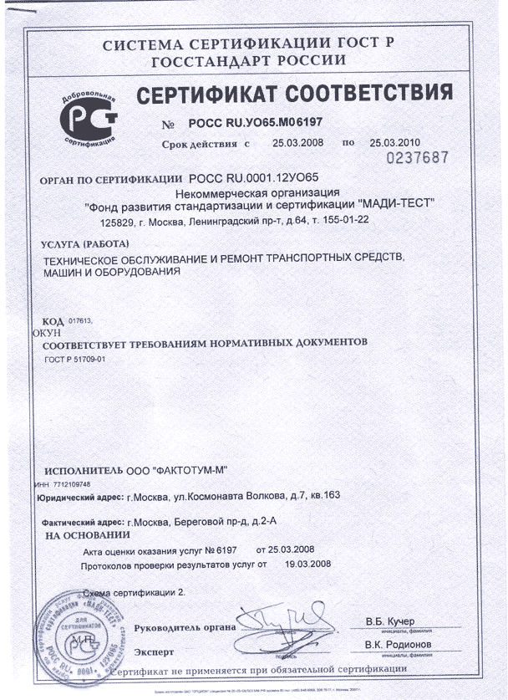
Результатом положительных испытаний является сертификат соответствия – документ, изданный в соответствии с правилами Системы сертификации, удостоверяющий соответствие предъявленных заявителем продуктов или систем качества установленным требованиям.

Slide 7
Базовые компоненты методологии сертификации, которые следует учитывать при организации процесса сертификации:
1) цели сертификации – правовые, экономические, формальные;
2) проблемы, которые необходимо решать для обеспечения высокой эффективности и достоверности результатов сертификационных испытаний;
3) исходные данные и документы, необходимые для проведения сертификации: стандарты и нормативные документы, их структура и содержание;
4) характеристики и классификация объектов и/или процессов испытаний и сертификации, а также требуемые показатели их качества;
5) ресурсы, необходимые для проведения испытаний – финансовые, кадры специалистов, аппаратурная оснащенность, нормативные и программно-инструментальные средства.

Slide 8
Обязательная сертификация необходима для ИС и ПС, выполняющих особо ответственные функции, в которых недостаточное качество и ошибки могут нанести большой ущерб или опасны для жизни и здоровья людей. Добровольная сертификация применяется для удостоверения качества ПС с целью повышения их конкурентоспособности, расширения сферы использования и получения дополнительных экономических преимуществ. Экономические цели сертификации – большие тиражи продукции при производстве, большая длительность ЖЦ с множеством версий, увеличение прибыли разработчиков и поставщиков ПС, сокращение рекламаций (претензий) от пользователей.

Slide 9
Методология принятия решений о допустимости выдачи сертификата на ПП, технологию и систему обеспечения качества основывается на оценке степени их соответствия действующим и/или специально разработанным документам:
1) международным и государственным стандартам на ЖЦ ПС и системы обеспечения их качества;
2) стандартам на сопровождающую ПС документацию с учетом необходимости и достаточности номенклатуры документов, полноты их понимания;
3) нормативным и эксплуатационным документам на конкретное ПС: техническим условиям, техническим описаниям, спецификациям требований и другим регламентирующим документам на ПС по согласованию с заказчиком, разработчиком, испытателем

Slide 10
ОРГАНИЗАЦИЯ СЕРТИФИКАЦИИ ПРОГРАММНЫХ СРЕДСТВ И СИСТЕМ КАЧЕСТВА
Сертификация состоит из ряда организационных процессов, составляющих Систему сертификации, которые поддерживаются регламентированными процедурами и документами и должны выполняться квалифицированными, аттестованными специалистами – инспекторами.

Slide 11
Процесс сертификации ПС и систем качества предприятия включает :

Slide 12
1) анализ и выбор разработчиком или заказчиком компетентных в данной области органа и лаборатории для выполнения сертификационных испытаний;

Slide 13
2) подачу заявителем заявки на испытания в орган сертификации;

Slide 14
3) принятие сертификаторами решения по заявке, выбор лаборатории и схемы сертификации;

Slide 15
4). обзор, идентификацию версий ПС или положений системы качества предприятия, подлежащих испытаниям;

Slide 16
5) сертификационные испытания системы качества предприятия или версии ПС сертификационной лабораторией;

Slide 17
6) анализ полученных результатов и принятие решения лабораторией или органом сертификации о возможности выдачи заявителю сертификата соответствия;

Slide 18
7) выдачу органом сертификации заявителю сертификата и лицензии на
применение знака соответствия и выпуск сертифицированной продукции (версии ПС);

Slide 19
8) осуществление инспекционного контроля органом сертификации за сертифицированной продукцией или системой качества предприятия;

Slide 20
9) проведение заявителем корректирующих мероприятий при нарушении соответствия продукции или процессов системы качества установленным требованиям и при неправильном применении знака соответствия;

Slide 21
10) регистрацию и публикацию информации о результатах сертификации продукции или систем качества предприятия.

Slide 22
ОРГАНИЗАЦИЯ СЕРТИФИКАЦИИ ПРОГРАММНЫХ СРЕДСТВ И СИСТЕМ КАЧЕСТВА
Проверки систем качества предприятий регламентируются стандартом ISO 10011-1-3:1990 – Руководящие положения по проверке систем качества.
Испытания начинаются с составления Программы проверки системы качества, которая должна служить рабочим планом проведения последующих работ.
Программа должна включать анализ полноты и качества представленных исходных документов и степени их практической реализации при разработке и поставке ПС.

Slide 23
Программа должна содержать:
1) цели и объем проверок;
2) идентификацию лиц, несущих прямую ответственность за выполнение поставленных целей и объем испытаний;
3) идентификацию нормативных ссылок (стандарты на используемую систему качества, Руководство по системе качества проверяемой организации и т.п.);
4) идентификацию членов группы по испытаниям;
5) дату и место проведения испытаний;
6) идентификацию организационных подразделений предприятия, подлежащих проверкам;
7) дату и продолжительность каждого этапа испытаний;
8) календарный план встреч с руководством проверяемого предприятия;
9) требования к конфиденциальности;
10) правила распространения отчета об испытаниях и предусмотренная дата публикации результатов.

Slide 24
Документы заявителя:
1) Заявка на проведение сертификации
2) Проект договора на сертификационные испытания
3) Программное средство или система качества
4) Комплект эксплуатационной документации

Slide 25
Документы органа сертификации:
1) Регистрационная карта сертифицируемого объекта или системы качества
2) Заключение по результатам рассмотрения заявки на сертификацию
3) Задание на проведение сертификации и требования к ней
4) План сертификационных испытаний
5) Заключение по результатам сертификационных испытаний
6) Оформленный сертификат соответствия

Slide 26
Документы сертификационной лаборатории:
1) Характеристики объекта или процесса испытаний
2) Комплект эксплуатационной документации
3) Программа сертификационных испытаний
4) Методика сертификационных испытаний
5) Инструментальные средства и методы испытаний
6) Регистрационная карта сертификационных испытаний
7) Протоколы сертификационных испытаний
8) Отчет о проведенных испытаниях и предложения о выдаче сертификата

Slide 27
При оценке состояния системы качества предприятия используются следующие критерии:
1) общая оценка состояния системы качества;
2) полнота применения методов поэтапного измерения качества в ЖЦ продукции;
3) уровень средств автоматизации для оценки качества продукции;
4) полнота и состав комплекта нормативной документации, поддерживающей применение системы качества;
5) эффективность и результаты эксплуатации системы качества.

